Slide 1
Sistemas Embarcados Aula 02

Slide 2
Tema da aula:
O que vamos aprender hoje?
01 - Introdução aos microcontroladores;

Slide 3
1.
Introdução aos microcontroladores:
Antes de falarmos sobre os microcontroladores devemos entender o que é um Sistema Embarcado.
Sistema embarcado é o nome que se dá a programas e hardwares que executam tarefas específicas em um aparelho.
Eles estão presentes em diversos equipamentos do dia a dia: em semáforos, aparelhos de ar condicionado (controle da temperatura), impressoras, etc.
Geralmente executam tarefas específicas e simples, que estão associados a automação.
Exemplo: Portão de Garagem Automático.

Slide 4
2.
Introdução aos microcontroladores:
Problemática:
Antigamente as montagens eletrônicas que eram usadas em todas as aplicações, incluindo a mecatrônica eram baseadas em componentes individuais e eventualmente em diversos circuitos não integrados exercendo funções separadas.
No entanto, a eletrônica evoluiu e com o advento do “microprocessador” e do “microcontrolador” passamos para uma nova fase da tecnologia, que simplificam os projetos e montagens e, além disso, os tornam muito mais poderosos e compactos, como também reduzem o custo de fabricação.

Slide 5
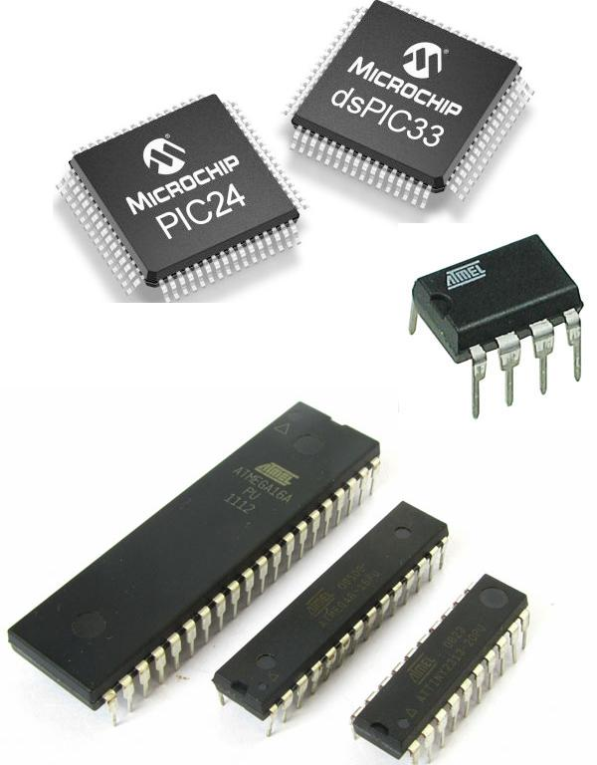
3.
Introdução aos microcontroladores:
Solução:
Desenvolvimento de diversos microcontroladores e CI’s.

Slide 6
4.
Introdução aos microcontroladores:
O que é um CI ?
O circuito integrado (C.I.) nos traz a ideia de que é possível reunir num invólucro único ou componente um circuito completo que exerça determinada função.
Cada tipo de circuito integrado exerce uma função única que é determinada pela organização e montagem dos componentes no seu interior bem como suas interligações no momento em que são fabricados.
Sendo assim um CI já têm uma determinada função interna quando sai de fábrica.

Slide 7
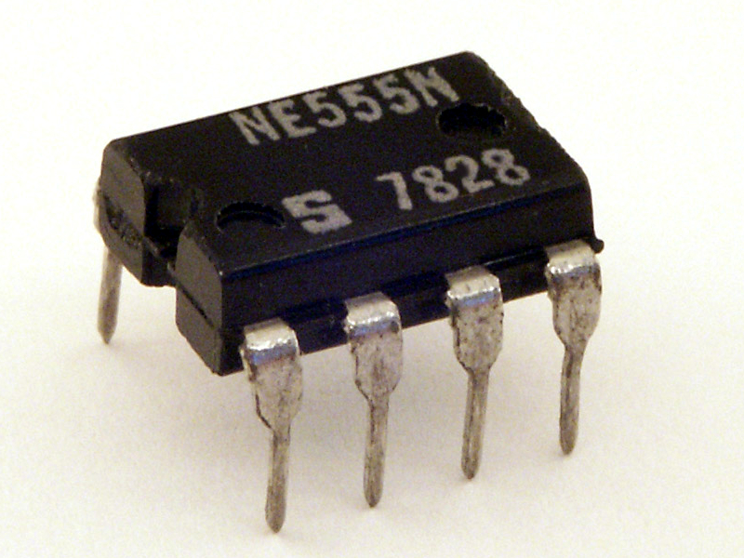
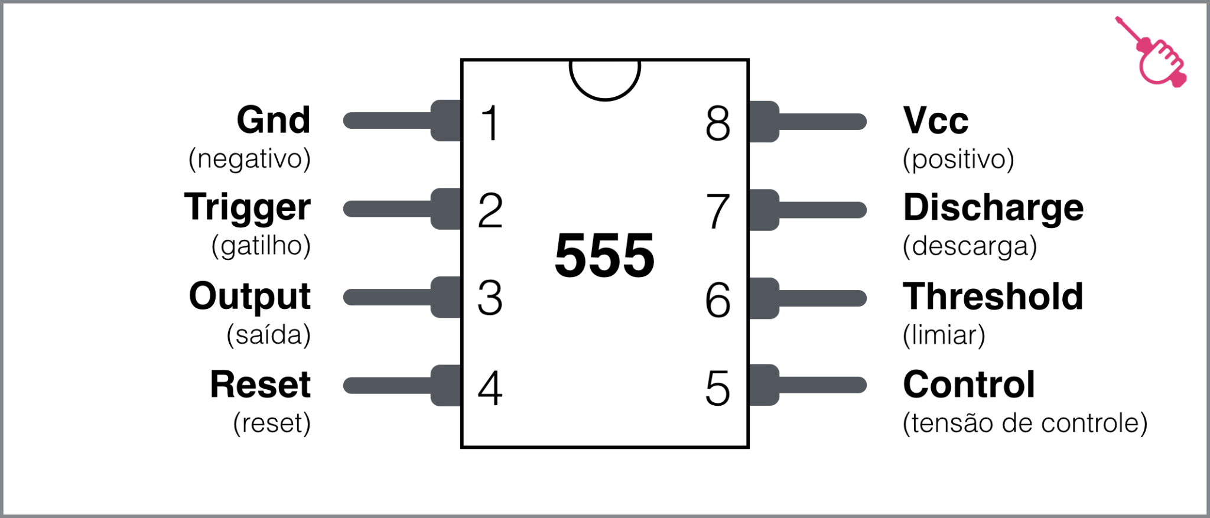

5.
Introdução aos microcontroladores:
Exemplos:
CI 555, utilizado em diversos circuitos como temporizador e oscilador.

Slide 8
6.
Introdução aos microcontroladores:
Mas afinal o que é um microcontrolador?
A ideia do microcontrolador é um pouco diferente.
O microcontrolador tem um circuito interno como o CI mas não tem uma função predeterminada de fábrica.
Fabricar num único chip, com um conjunto de circuitos, que em princípio não tenha função alguma, parece estranho de princípio.
No entanto, ele possui recursos que permitem que ele seja programado para realizar algum tipo de função.

Slide 9
7.
Introdução aos microcontroladores:
Ou seja, embora ela seja também um tipo de CI, ao programa-lo com uma linguagem específica, podemos fazer com que ele execute uma determinada função dentro de sua capacidade.
É isso que o torna tão especial, essa capacidade de programa-lo e atribuirmos a ele uma função específica, conforme nossa necessidade.
Lembre-se que um microcontrolador não é um processador (microprocessador), pois ele não têm a capacidade de executar um sistema operacional, apenas instruções simples de entrada e saída.
Exemplo: Lógica Booleana (Aberto e Fechado) – (Ligado e Desligado)

Slide 10
8.
Introdução aos microcontroladores:
Arduino ...uma breve história:
O Arduino foi criado em 2005, na Itália (cidade de Ivrea) por um grupo de 5 pesquisadores: Massimo Banzé, David Cuartielles, Tom Igoe, Gianluca Martino e David Mellis.
O objetivo era elaborar um dispositivo que fosse ao mesmo tempo barato, funcional e fácil de programar, sendo dessa forma acessível a estudantes, projetistas e entusiastas da cultura maker.
Além disso, foi adotado o conceito de hardware livre, o que significa que qualquer um pode montar, modificar, melhorar e personalizar o Arduino, partindo do mesmo hardware básico.

Slide 11
9.
Introdução aos microcontroladores:
- Assim, foi criada uma placa composta por um microcontrolador (Atmel);
- Contendo circuitos de entrada/saída, que pode ser facilmente conectada à um computador;
- Programada via IDE (Integrated Development Environment / Ambiente de Desenvolvimento Integrado) utilizando uma linguagem baseada em C/C++.

Slide 12
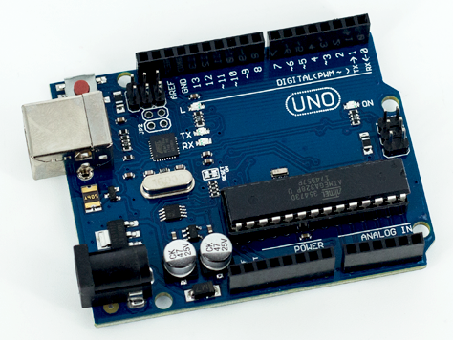
10.
Introdução aos microcontroladores:
Depois de programado, o microcontrolador pode ser usado de forma independente, ou seja, você pode colocá-lo para controlar um robô, um ventilador, as luzes da sua casa, a temperatura do ar condicionado, ou qualquer outro projeto que vier à sua cabeça.

Slide 13

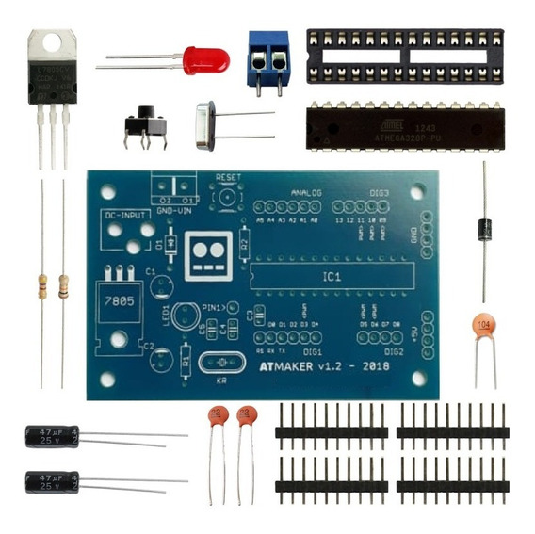
11.
Introdução aos microcontroladores:
Por que Arduino?
* Barato:
As placas Arduino são relativamente baratas em comparação com outras plataformas de microcontroladores.
A versão mais barata do módulo Arduino pode ser montada manualmente custando cerca de R$ 35,00 e até os módulos pré-montados custam menos de R$ 50,00 (Genérico).

Slide 14



12.
Introdução aos microcontroladores:
* Multiplataforma:
O software Arduino (IDE) é executado nos sistemas operacionais Windows, Macintosh OsX e Linux.
A maioria dos sistemas de microcontroladores é limitada ao Windows.

Slide 15
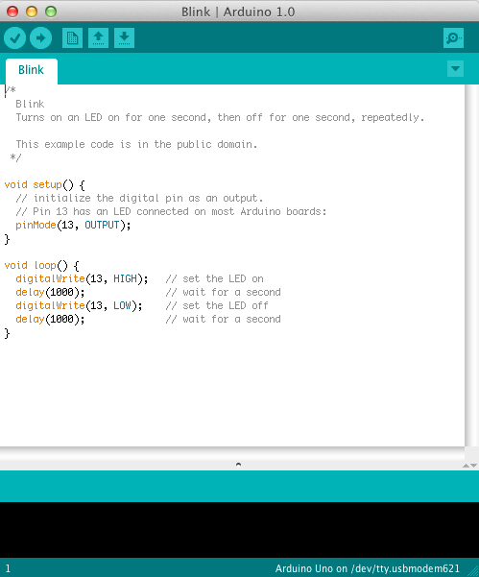
13.
Introdução aos microcontroladores:
* Ambiente de programação simples e claro:
Arduino Software (IDE) é fácil de usar, ideal para iniciantes, mas flexível o suficiente para usuários avançados, também aproveitarem.

Slide 16

14.
Introdução aos microcontroladores:
* Software aberto:
O software Arduino é publicado como ferramentas de código aberto (open source).
A linguagem pode ser expandida através de bibliotecas C ++.

Slide 17
15.
Introdução aos microcontroladores:
* Hardware aberto:
Os planos das placas do Arduino são publicados sob uma licença Creative Commons, para que projetistas de circuitos experientes possam criar sua própria versão do módulo, estendendo-o e aprimorando-o.

Slide 18
16.
Introdução aos microcontroladores:
* Placas:
Existem muitos modelos de placas de Arduino no mercado, cada uma com determinadas características, que podem atender as certas necessidades do usuário.
Basicamente iremos focar no modelo Arduino Uno em nossas aulas práticas, por ser o modelo que atende a maioria dos projetos e possui melhor custo x benefício.
Seguem alguns dos modelos de placas mais utilizados.

Slide 19
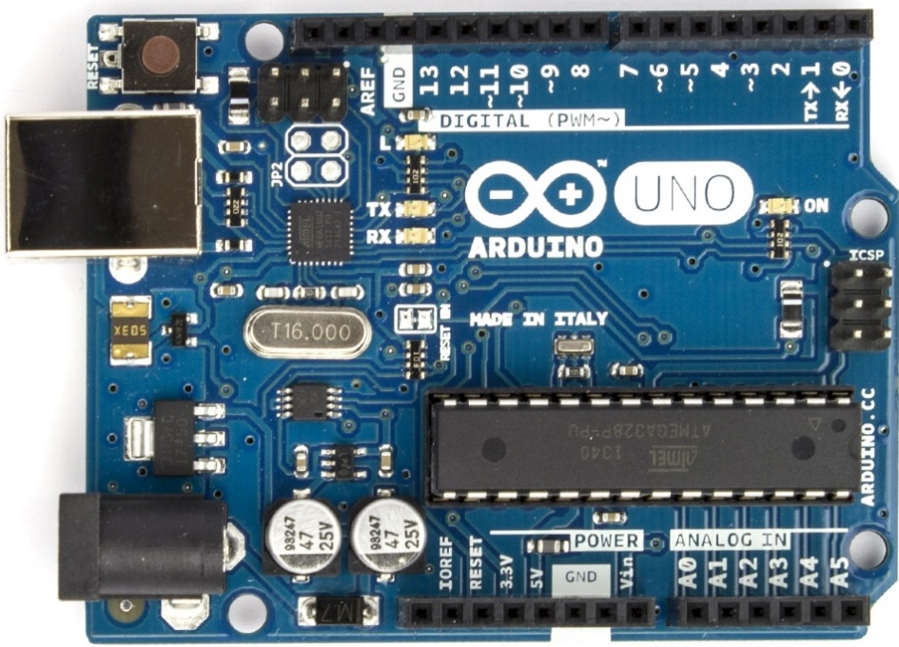
17.
Introdução aos microcontroladores:
* Arduino Uno:
Dentre os tipos de Arduino, este costuma ser a primeira opção para quem vai comprar um Arduino.
Click!

Slide 20
18.
Introdução aos microcontroladores:
Características:
- Possui um bom número de portas disponíveis (14 portas);
- Grande compatibilidade com os shields disponíveis no mercado;
- Equipado com processador ATMEGA328;
- A alimentação (selecionada automaticamente), pode vir da conexão USB ou do conector para alimentação externa (recomendável 7 à 12 Vdc).
- Esta placa, na versão com soquete, permite a troca do chip microcontrolador ATMEGA328 facilmente em caso de dano, diferente da versão SMD, com o microcontrolador soldado na placa.

Slide 21
19.
Introdução aos microcontroladores:
* Arduino Mega 2560:
- Versão maior da placa Arduino, com microcontrolador ATmega2560 e 54 portas digitais, das quais 15 podem ser usadas como PWM, além de 15 portas analógicas.
- Clock de 16 Mhz, conexão USB e conector para alimentação externa.
- Ideal para projetos mais elaborados que exijam grande número de entradas e saídas.
Click!

Slide 22
20.
Lição de Casa:
- Tarefa:
Pesquisar em diversos sites, sobre pelo menos 3 placas Arduino diferentes, registrando as seguintes informações (Principal propósito de utilização, Velocidade de clock do microcontrolador, Quantidade de memória (Flash), Quantidade de portas digitais e quantas destas são usadas como PWM.
- Objetivo:
Conhecer mais sobre outras placas do Arduino e identificar as principais diferenças entre elas, para assim determinar qual a mais indicada para cada projeto.

Slide 23
21.
Lição de Casa:
- Formato de entrega:
Documento do Word pré-definido.
- Prazo de entrega:
XX/XX/2021
Click!

Slide 24
22.
Referências:
- Arduino
https://www.arduino.cc/en/Guide/Introduction acesso em 30/01/2020.
- Circuitar
https://www.circuitar.com.br/tutoriais/programacao-para-arduino-primeiros-passos/ acesso em 30/01/2020.

Slide 25
23.
Referências:
- Filipe e Flop
https://www.filipeflop.com/blog/o-que-e-arduino/ acesso em 21/10/2019.
- Newton C. Braga
https://newtoncbraga.com.br/index.php/eletronica/52-artigos-diversos/13263-o-basico-sobre-os-microcontroladores-parte-1-mic139 acesso em 21/10/2019.

Slide 26
Revisão Prática
Introdução aos microcontroladores
Princípios de elétrica e eletrônica
Descrição da plataforma de desenvolvimento
Escrita de programa para microcontroladores
Conceitos de entrada e saída digital
Entrada e saída analógica

Slide 27
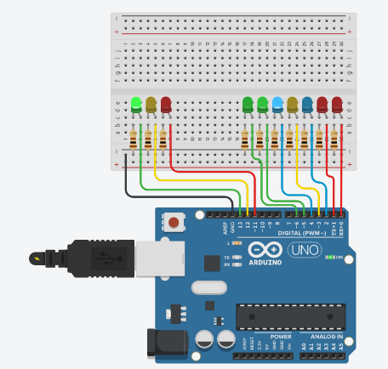
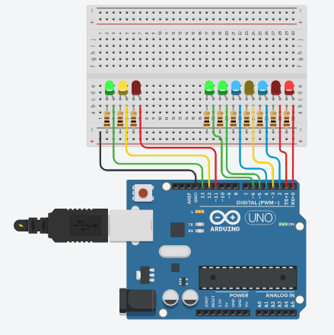
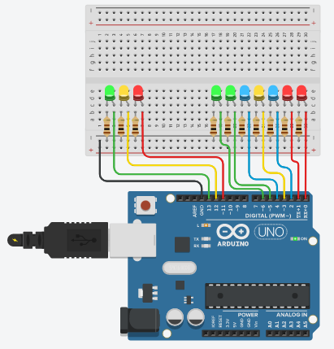
Exercício de Revisão – Animação com LEDs
Grupo de LEDs apagados
Grupo de LEDs acende em sequência da esquerda para direita
Grupo de LEDs deve piscar 3 vezes.
1
2
3

Slide 28
Exercício de Revisão – Animação com LEDs
Funcionamento do projeto:
O LED1 acende , LED2 e LED3 ficam apagados por alguns milissegundos , quando LED2 acende o LED1 fica aceso também porém o grupo de LEDs vão acender em sequencia da esquerda para direita e após esta ação o LED 3 acende, LED 1 e LED 2 continuam aceso e o grupo de LEDs deve piscar três vezes, após está ação o LED 2 e LED 3 apaga por 1 milissegundo em seguida o LED2 acende repetindo o Looping anterior.

